Slide 1
MATERI : REKAYASA HIDROLOGI
UNIVERSITAS SULAWESI TENGGARA
FAKULTAS TEKNIK
PRODI TEKNIK SIPIL
BAGIAN I
PENGANTAR

Slide 2
REKAYASA HIDROLOGI
PENDAHULUAN :
Hidrologi adalah Ilmu yang mempelajari tentang AIR di bumi
Kejadiannya
Sirkulasinya
Distribusinya
Kuantitasnya
Kualitasnya
Hubungannya dengan mahluk hidup.

Slide 3
Klasifikasi Hidrologi
Scientific Hydrology --> titik beratnya pada aspek akademik
Disebut juga dengan hidrologi atau Ilmu Hidrologi.
Engineering Hydrology --> titik beratnya pada aspek terapan
Kadang disebut dengan Applied Hydrology atau Aplikasi Hidrologi (Hidridrologi terapan)
Bidang ilmu yang terkait :
Meteorologi, geologi, statistik, kimia, fisika, matemati, dan mekanika fluida

Slide 4
Hidrologi Terapan
Merancang dan mengoperasikan struktur hidrolika, suplai air, pengolahan air dan limbah, irigasi, drainase, pembangkit listri tenaga air, mengontrol air limpasan, navigasi, mengontrol erosi dan sedimentasi, wisata air dan perlindungan kehidupan liar serta perikanan budidaya.
Secara umum hidrologi terapan berhubungan dengan :
Estimasi Sumberdaya Air --> manfaat dan daya rusak air
Proses terjadinya hujan, lompasan, evaporasi, transpirasi dan interaksi antar proses tersebut
Permasalahan banjir dan kekeringan berikut strategi penanggulannya

Slide 5
SIKLUS HIDROLOGI

Slide 6
SKEMA SIKLUS HIDROLOGI

Slide 7
SIKLUS HIDROLOGI BERDASARKAN WAKTU RETANG PEREDARAN AIR
Berdasarkan lama peredaran air, siklus hidrologi dapat dibedakan menjadi 3 (tiga) macam siklus , yaitu
Siklus Pendek,
Siklus pendek merupakan suatu proses peredaran air dengan jangka waktu relatif cepat. Proses ini biasanya terjadi di laut
Siklus Sedang,
Pada ketinggian tertentu, Peredaran air yang harusnya kelaut menjadi terputus akibat evaporasi, terjadi pada sungai, dan danau.
Siklus Panjang
Siklus panjang merupakan siklus yang berlangsung paling lama dan prosesnya paling lengkap

Slide 8
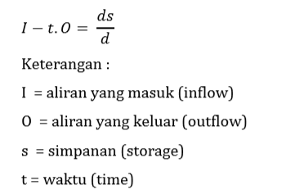
SIKLUS HIDROLOGI BERDASARKAN SISTIMNYA
A. SIKLUS TERTUTUP
PERSAMAAN MATEMATISNYA UNTUK SIKLUS TERTUTUP :

Slide 9
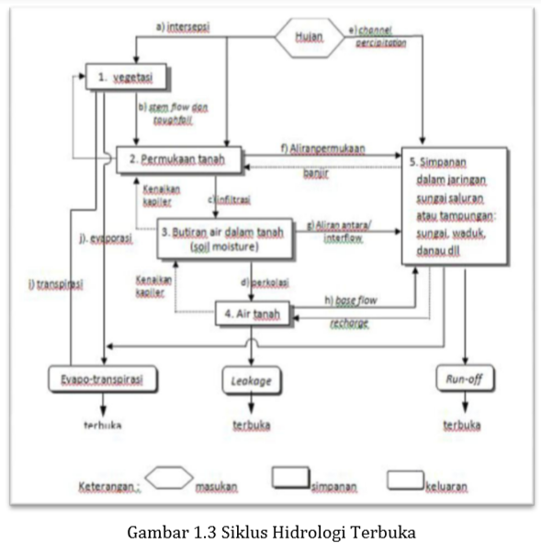
B. SIKLUS TERBUKA

Slide 10
REKAYA HIDROLOGI
PEMAHAMAN TERHADAP :
DATA METEOROLOGI
PRESIPITASI (HUJAN)
EVAPORASI DAN TRANSPIRASI
INFILTRASI DAN PERKOLASI
AIR TANAH (GROUND WATER)
HIDROMETRI
ALIRAN PERMUKAAN
PERAMALAN PERISTIWA HIDROLOGI
PERHITUNGAN DEBIT MAKSIMUM
TERSEDIANYA AIR PERMUKAAN UNTUK PEMAKAIAN

Slide 11
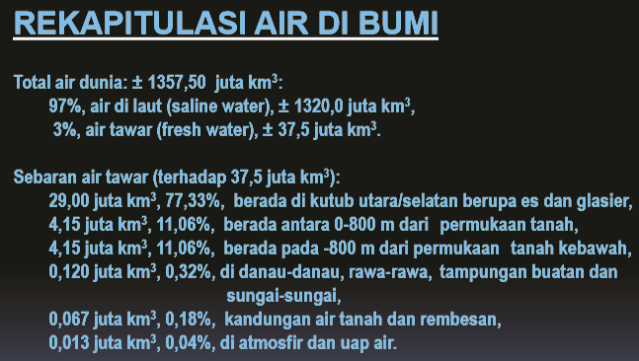

Slide 12
KETERSEDIAAN AIR DI INDONESIA
Ketersediaan air di Indonesia juga sangat kecil dibandingkan kebutuhan manusia Indonesia yang jumlahnya kurang lebih 250 juta jiwa

